Slide 1
离 散 数 学

Slide 2
第10章 树
树是图论中的一个非常重要的概念，而在计算机科学中有着非常广泛的应用，例如现代计算机操作系统均采用树形结构来组织文件和文件夹，本章介绍树的基本知识和应用。
在本章中，所谈到的图都假定是简单图；所谈到的回路均指简单回路或基本回路。并且同一个图形表示的回路(简单的或基本的)，可能有不同的交替序列表示方法，但我们规定它们表示的是同一条回路。

Slide 3
10.0 内容提要
与树相关的概念： 树、森林、根树、根、叶、分支点、生成树、最小生成树、k元树、k元完全树、子树、有序树、祖先与后代、父亲与儿子、最优树等；
树的基本性质：m = n-1等；
树的算法：求生成树与最小生成树的算法、求最优树的算法、二元树遍历的算法、根树与二元树相互转化的算法等；
树的应用。

Slide 4
10.1 本章学习要求
重点掌握
一般掌握
了解
1
2
3
1 与树相关基本概念
2 树的性质
3 树的基本算法
树的算法
1 树的同构
2 树的应用

Slide 5
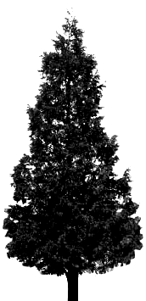
10.2 树
10.2.1 树的定义与性质
例10.2.1 2006年德国世界杯8强的比赛结果图，最后胜利的队捧得大力神杯。
德 国
德 国
阿根廷
意大利
意大利
乌克兰
意大利
意大利
英格兰
葡萄牙
葡萄牙
法 国
巴 西
法 国
法 国

Slide 6
定义10.2.1
连通而不含回路的无向图称为无向树(Undirected Tree)，简称树(Tree)，常用T表示树。
树中度数为1的结点称为叶(Leaf)；度数大于1的结点称为分支点(Branch Point)或内部结点(Interior Point)。
每个连通分支都是树的无向图称为森林(Forest)。
平凡图称为平凡树(Trivial Tree)。
树中没有环和平行边，因此一定是简单图
在任何非平凡树中，都无度数为0的结点。

Slide 7
例10.2.2
判断下图中的图哪些是树？为什么？
(a)
(b)
(c)
(d)
分析 判断无向图是否是树，根据定义10.2.1，首先看它是否连通，然后看它是否有回路。
解 图(a)、(b)都是连通，并且不含回路，因此是树；图(c)不连通，因此不是树，但由于它不含回路，因此是森林；图(d)虽然连通，但存在回路，因此不是树。

Slide 8
树的性质
定理10.2.1 设无向图G = <V,E>，|V| = n，|E| = m，下列各命题是等价的：
G连通而不含回路(即G是树)；
G中无回路，且m = n-1；
G是连通的，且m = n-1；
G中无回路，但在G中任二结点之间增加一条新边，就得到惟一的一条基本回路；
G是连通的，但删除G中任一条边后，便不连通；(n≥2)
G中每一对结点之间有惟一一条基本通路。(n≥2)

Slide 9

分析
直接证明这6个命题两两等价工作量太大，一般采用循环论证的方法，即证明
(1) (2) (3) (4) (5) (6) (1)
然后利用传递性，得到结论。

Slide 10
树的特点
由定理10.2.1(4)
在结点给定的无向图中，
树是边数最多的无回路图
树是边数最少的连通图
由此可知，在无向图G = (n, m)中，
若m＜n-1，则G是不连通的
若m＞n-1，则G必含回路
由定理10.2.1(5)

Slide 11
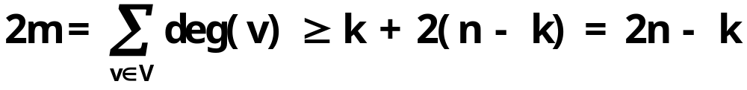
定理10.2.2
任意非平凡树T = (n, m) 都至少有两片叶。
分析 利用握手定理和m = n-1即可。
证明 因非平凡树T是连通的，从而T中各结点的度数均大于等于1。设T中有k个度数为1的结点(即k片叶)，其余的结点度数均大于等于2。
由于树中有m = n-1，于是2(n-1)≥2n-k，因此可得k≥2，这说明T中至少有两片叶。
于是由握手定理

Slide 12
10.2.2 生成树
定义10.2.2 给定图G = <V, E>，若G的某个生成子图是树，则称之为G的生成树(Spanning Tree)，记为T_{G}。生成树T_{G}中的边称为树枝(Branch)；G中不在T_{G}中的边称为弦(Chord)；T_{G}的所有弦的集合称为生成树的补(Complement)。

Slide 13
例10.2.3
判断下图中的图(b)、(c)、(d)、(e)是否是图(a)的生成树。
a
f
e
a
f
e
a
f
e
a
f
e
f
e
b
c
d
b
c
d
b
c
d
b
c
d
b
c
d
(a)
(b)
(c)
(d)
(e)
分析 判断是否是生成树，根据定义10.2.2，首先看它是否是树，然后再看它是否是生成子图。由于图(b)和(d)不是树，图(e)不是生成子图，因此它们都不是图(a)的生成树，而图(c)既是树，又是生成子图，因此是生成树。
解 图(b)、(d)和(e)不是图(a)的生成树，图(c)是图(a)的生成树，其中边(a, c)、(a, d)、(b, f)、(c, f)、(c, e)是树枝，而(a, b)、(b, c)、(c, d)、(d, e)、(e, f)是弦。

Slide 14
定理10.2.3
一个图G = <V, E>存在生成树T_{G} = <V, E_{T}>的充分必要条件是G是连通的。
分析 必要性由树的定义即得，充分性利用构造性方法，具体找出一颗生成树即可
证明 必要性：假设T_{G} = <V, E_{T}>是G = <V, E>的生成树，由定义10.2.1，T_{G}是连通的，于是G也是连通的。
充分性：假设G = <V, E>是连通的。如果G中无回路，G本身就是生成树。如果G中存在回路C₁，可删除C₁中一条边得到图G₁，它仍连通且与G有相同的结点集。如果G₁中无回路，G₁就是生成树。如果G₁仍存在回路C₂，可删除C₂中一条边，如此继续，直到得到一个无回路的连通图H为止。因此，H是G的生成树。

Slide 15
破圈法与避圈法
算法10.2.1 求连通图G = <V, E>的生成树的破圈法：
每次删除回路中的一条边，其删除的边的总数为m-n+1。
算法10.2.2 求连通图G = <V, E>的生成树的避圈法：
每次选取G中一条与已选取的边不构成回路的边，选取的边的总数为n-1。
由于删除回路上的边和选择不构成任何回路的边有多种选法，所以产生的生成树不是惟一的。

Slide 16
例10.2.4
分别用破圈法和避圈法求下图的生成树。
1
破圈法
2
5
6
3
4
分析 分别用破圈法和避圈法依次进行即可。用破圈法时，由于n = 6，m = 9，所以m-n+1 = 4，故要删除的边数为4，因此只需4步即可。用避圈法时，由于n = 6，所以n-1 = 5，故要选取5条边，因此需5步即可。

Slide 17
避圈法
1
1
2
5
2
5
6
6
3
4
3
4
由于生成树的形式不惟一，故上述两棵生成树都是所求的。
破圈法和避圈法的计算量较大，主要是需要找出回路或验证不存在回路。

Slide 18
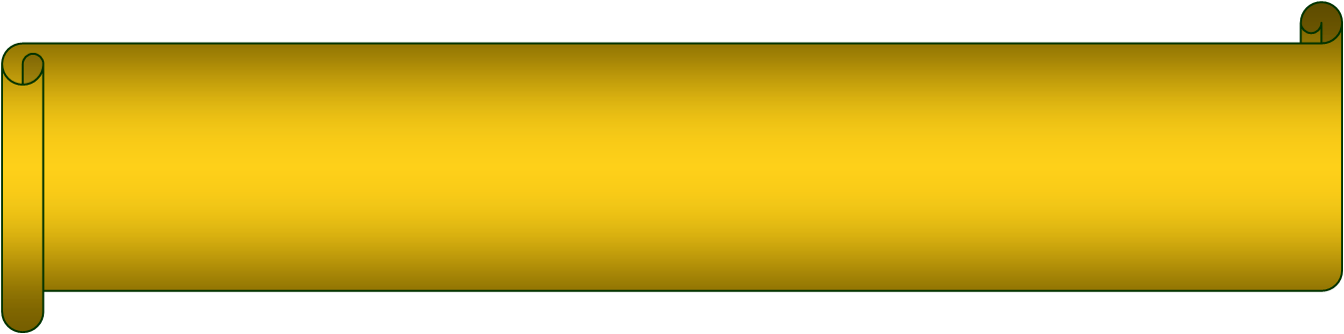
10.2.3 最小生成树
定义10.2.3 设G = <V, E>是连通的赋权图，T是G的一棵生成树，T的每个树枝所赋权值之和称为T的权(Weight)，记为w(T)。G中具有最小权的生成树称为G的最小生成树(Minimal Spanning Tree)。
一个无向图的生成树不是惟一的，同样地，一个赋权图的最小生成树也不一定是惟一的。

Slide 19
算法10.2.3 Kruskal算法
（1）在G中选取最小权边e₁，置i = 1。
（2）当i = n-1时，结束，否则转(3)。
（3）设已选取的边为e₁, e₂, …, e_{i}，在G中选取不同于e₁, e₂, …, e_{i}的边e_{i+1}，使{e₁, e₂, …, e_{i}, e_{i+1}}中无回路且e_{i+1}是满足此条件的最小权边。
（4）置i = i+1，转(2)。
在Kruskal算法的步骤1和3中，若满足条件的最小权边不止一条，则可从中任选一条，这样就会产生不同的最小生成树。
要点：在与已选取的边不构成回路的边中选取最小者。

Slide 20
例10.2.6
用Kruskal算法求图中赋权图的最小生成树。
a
5
b
4
c
3
d
a
b
4
c
3
d
4
3
2
3
4
4
2
3
3
1
g
h
1
e
5
e
f
g
f
7
9
2
h
2
7
5
4
5
4
8
8
6
i
6
j
5
k
6
m
i
j
5
k
m
解 n=12，按算法要执行n-1=11次，
w(T) = 36。

Slide 21
算法10.2.5 Prim算法
（1）在G中任意选取一个结点v₁，置V_{T} = {v₁}, E_{T} = Φ，k = 1；
（2）在V-V_{T}中选取与某个v_{i}∈V_{T}邻接的结点vj，使得边(v_{i}, v_{j})的权最小，置V_{T} = V_{T}∪{v_{j}}, E_{T} = E_{T}∪{(v_{i}, v_{j})}，k = k+1；
（3）重复步骤2，直到k = |V|。
在Prim算法的步骤2中，若满足条件的最小权边不止一条，则可从中任选一条，这样就会产生不同的最小生成树。
要点：从任意结点开始，每次增加一条最小权边构成一棵新树。

Slide 22
例10.2.7
用Prim算法求图中赋权图的最小生成树。
a
a
6
5
5
b
2
d
b
2
d
c
c
2
4
5
2
4
5
8
10
7
7
e
f
e
f
由Prim算法可以看出，每一步得到的图一定是树，故不需要验证是否有回路，因此它的计算工作量较Kruskal算法要小。
g
g
解 n = 7，按算法要执行n-1 = 6次，
w(T) = 25。

Slide 23
10.2.4 无向树的难点
树是不含回路的连通图。注意把握树的性质，特别是树中叶结点的数目及边数与结点数的关系：m = n-1；
生成树是无向连通图是树的生成子图。注意把握所有连通图都有生成树，知道生成树的树枝与弦及其数目，会使用避圈法、破圈法和广度优先搜索算法求生成树；
最小生成树是赋权连通图的权值之和最小的生成树。会使用Kruskal算法和Prim算法求最小生成树。

Slide 24
10.2.5 无向树的应用
A
A
例10.2.8 假设有5个信息
中心A、B、C、D、E，它们之间
的距离(以百公里为单位)如图所
示。要交换数据，我们可以在任
意两个信息中心之间通过光纤连接，但是费用的限
制要求铺设尽可能少的光纤线路。重要的是每个信
息中心能和其它中心通信，但并不需要在任意两个
中心之间都铺设线路，可以通过其它中心转发。
5
3
3
9
7
B
B
4
E
E
4
6
6
8
2
7
2
C
C
D
D
9
解 求得图的最小生成树如图所示，w(T) = 15百公里。即按图的图铺设，使得铺设的线路最短。
分析 这实际上就是求赋权连通图的最小生成树问题，可用Prim算法或Kruskal算法求解。

Slide 25
10.3 根树
10.3.1 根树的定义与分类
定义10.3.1 一个有向图，若略去所有有向边的方向所得到的无向图是一棵树，则这个有向图称为有向树(Directed Tree)。

Slide 26
例10.3.1
判断下图中的图哪些是树？为什么？
(a)
(b)
(c)
(d)
(e)

Slide 27
定义10.3.2
一棵非平凡的有向树，如果恰有一个结点的入度为0，其余所有结点的入度均为1，则称之为根树(Root Tree)或外向树(Outward Tree)。入度为0的结点称为根(Root)；出度为0的结点称为叶(Leaf)；入度为1，出度大于0的结点称为内点(Interior Point)；又将内点和根统称为分支点(Branch Point)。在根树中，从根到任一结点v的通路长度，称为该结点的层数(Layer Number)；称层数相同的结点在同一层上；所有结点的层数中最大的称为根树的高(Height)。

Slide 28
例10.3.2
判断下图所示的图是否是根树？若是根树，给出其根、叶和内点，计算所有结点所在的层数和高。
解 是一棵根树，其中v₁为根，v₅,v₆,v₈,v₉,v₁₀,v₁₂,v₁₃为叶，v₂,v₃,v₄,v₇,v₁₁为内点。
v₁处在第零层，层数为0；v₂,v₃,v₄同处在第一层，层数为1；v₅,v₆,v₇,v₈,v₉同处在第二层，层数为2；v₁₀,v₁₁,v₁₂同处在第三层，层数为3；v₁₃处在第四层，层数为4；这棵树的高为4。
倒置法
v₁
v₁
v₂
v₃
v₄
v₂
v₃
v₄
v₅
v₆
v₇
v₈
v₉
v₅
v₆
v₇
v₈
v₉
v₁₀
v₁₁
v₁₂
v₁₀
v₁₁
v₁₂
v₁₃
v₁₃

Slide 29
家族关系
定义10.3.3 在根树中，若从结点v_{i}到v_{j}可达，则称v_{i}是v_{j}的祖先(Ancestor)，v_{j}是v_{i}的后代(Descendant)；又若<v_{i}, v_{j}>是根树中的有向边，则称v_{i}是v_{j}的父亲(Father)，v_{j}是v_{i}的儿子(Son)；如果两个结点是同一个结点的儿子，则称这两个结点是兄弟(Brother)。
定义10.3.4 如果在根树中规定了每一层上结点的次序，这样的根树称为有序树(Ordered Tree)。
一般地，在有序树中同一层中结点的次序为从左至右。有时也可以用边的次序来代替结点的次序。

Slide 30
定义10.3.5(J0430)
在根树T中，
若每个分支点至多有k个儿子，则称T为k元树(k-ary Tree)；
若每个分支点都恰有k个儿子，则称T为k元完全树(k-ary Complete Tree)；
若k元树T是有序的，则称T为k元有序树(k-ary Ordered Tree)；
若k元完全树T是有序的，则称T为k元有序完全树(k-ary Ordered Complete Tree)。

Slide 31
子树
在根树T中，任一结点v及其所有后代导出的子图T’称为T的以v为根的子树(Subtree)。
当然，T’也可以有自己的子树。
二元有序树的每个结点v至多有两个儿子，分别称为v的左儿子(Left Son)和右儿子(Right Son)。
二元有序树的每个结点v至多有两棵子树，分别称为v的左子树(Left Subtree)和右子树(Right Subtree)。
注意区分以v为根的子树和v的左(右)子树，v为根的子树包含v，而v的左(右)子树不包含v。

Slide 32
例10.3.3
判断下图所示的几棵根树是什么树？
2
1
3
1
3
2
3
2
1
(a)
(b)
(c)
(d)
2元
完全树
3元树
3元
完全树
3元有序
完全树

Slide 33
例10.3.4
假设有一台计算机，它有一条加法指令，可计算3个数的和。如果要求9个数x₁, x₂, x₃, x₄, x₅, x₆, x₇, x₈, x₉之和，问至少要执行几次加法指令？
解 用3个结点表示3个数，将表示3个数之和的结点作为它们的父结点。这样本问题可理解为求一个三元完全树的分支点问题。把9个数看成叶。由定理10.9知，有(3-1)i = 9-1，得i = 4。所以至少要执行4次加法指令。
x₉
x₆
x₇
x₄
x₅
x₁
x₂
x₃
x₄
3
x₅
x₆
x₇
x₈
x₉
x₁
x₂
x₃
(a)
(b)

Slide 34
一个多种解法的例子
例10.3.5 设T为任意一棵二元完全树，m为边数，t为叶数，试证明：m = 2t-2。这里t≥2。
证明 方法一：设T中的结点数为n，分支点数为i。根据二元完全树的定义，容易知道下面等式均成立：
n = i+t，m = 2i，m = n-1
解关于m, n, i的三元一次方程组得
m = 2t-2。

Slide 35

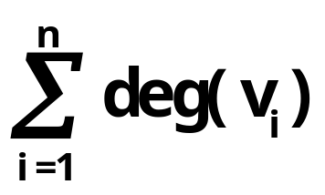
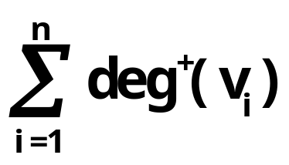
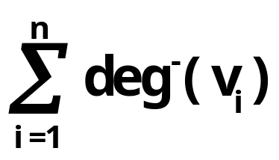
方法二：
在二元完全树中，除树叶外，每个结点的出度均为2；除根结点外，每个结点的入度均为1。设T中的结点数为n，由握手定理可知
2m = = +
= 2(n-t)+n-1 = 3n-2t-1 = 3(m+1)-2t-1
故
m = 2t-2。

Slide 36
方法三：
对树叶数t作归纳法。
当t = 2时，结点数为3，边数m = 2，故m = 2t-2成立。
假设t = k(k≥2)时，结论成立，下面证明t = k+1时结论也成立。
由于T是二元完全树，因此T中一定存在都是树叶的两个兄弟结点v₁, v₂，设v是v₁, v₂的父亲。在T中删除v₁, v₂，得树T’，T’仍为二元完全树，这时结点v成为树叶，树叶数t’= t-2+1 = k+1-1 = k，边数m’= m-2，由归纳假设知，m’= 2t’-2。所以m-2 = 2(t-2+1)-2，故m = 2t-2。

Slide 37
算法10.3.1
二元树的先根次序遍历算法：
访问根；
按先根次序遍历根的左子树；
按先根次序遍历根的右子树。

Slide 38
算法10.3.2
二元树的中根次序遍历算法：
按中根次序遍历根的左子树；
访问根；
按中根次序遍历根的右子树。

Slide 39
算法10.3.3
二元树的后根次序遍历算法：
按后根次序遍历根的左子树；
按后根次序遍历根的右子树；
访问根。

Slide 40
例10.3.6
写出对图中二元树的3种遍历方法得到的结果。
a
b
c
e
d
j
f
k
i
g
h
l
m
分析 按遍历方法容易写出，只要先将该树分解为根、左子树、右子树三部分，然后再对子树作分解，直到叶为止。
解 先根遍历次序为abdghceijklmf；
中根遍历次序为gdhbaielkmjcf；
后根遍历次序为ghdbilmkjefca。

Slide 41
算法10.3.4
根树转化为二元树算法：
从根开始，保留每个父亲同其最左边儿子的连线，撤销与别的儿子的连线。
兄弟间用从左向右的有向边连接。
按如下方法确定二元树中结点的左儿子和右儿子：直接位于给定结点下面的结点，作为左儿子，对于同一水平线上与给定结点右邻的结点，作为右儿子，依此类推。
转化的要点：弟弟变右儿子

Slide 42
例10.3.7
将下图转化为一棵二元树。
v₁
v₁
v₁
v₂
v₂
v₂
v₄
v₄
v₃
v₄
v₃
v₃
v₇
v₅
v₇
v₇
v₆
v₅
v₆
v₅
v₆
v₈
v₈
v₉
v₁₀
反过来，也可以还原。要点：右儿子变弟弟
v₉
v₁₀
v₉
v₁₁
v₁₀
v₁₁
v₁₁

Slide 43
10.3.4 根树的难点
有向树是略去所有边的方向所得无向图为无向树的有向图；根树是只有一个结点的入度为0，其余结点的入度均1的有向树；注意根树的叶和分支点与无向数的叶和分支点的细微差别；
有序树是对结点标定了顺序的根树；
k元树的每个分支点至多有k个儿子，因此其出度均小于等于k，一般取满足条件的最小值k；k元完全树的每个分支点都恰有k个儿子，因此其出度均恰好等于k；

Slide 44
根树的难点
注意区分以v为根的子树和v的左子树、右子树；
二元树遍历的3种方法：先根次序遍历法、中根次序遍历法、后根次序遍历法；
有序树、森林与二元树之间的相互转换；
一棵根树也可看成一个家族，若边<a,b>在树中，则称a是b的父亲，b是a儿子。若<a,b>,<a,c>都在树中，且b≠c,则b,c称为兄弟。若a可达b,则称a是b的祖先，b是a的后代；
最优树与哈夫曼算法。

Slide 45
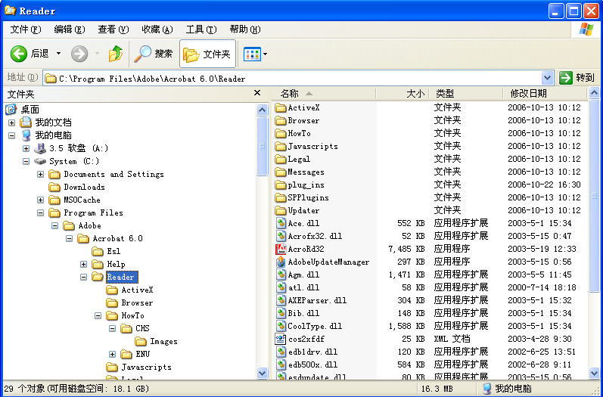
10.3.5 根树的应用
1、计算机的文件结构

Slide 46
2、波兰符号法与逆波兰符号法
规定用树叶表示参加运算的元素，分支结点表示相应的运算。
＋
÷
×
－
＋
×
j
×
e
f
g
h
i
＋
d
a
×
b
c
((a+(b×c))×d-e)÷(f+g)+(h×i)×j

Slide 47
中缀符号法
按中根次序遍历算法访问T，其结果为
((((a+(b×c))×d)-e)÷(f+g))+((h×i)×j)，
根据运算符的优先次序可以省去部分括号，得
((a+b×c)×d-e)÷(f+g)+h×i×j。
因为运算符夹在两数之间，故称此种表示法为中缀符号法。

Slide 48
波兰符号法
按先根次序遍历算法访问T，其结果为
+(÷(-(×(+a(×bc))d)e)(+fg))(×(×hi)j)，
省去全部括号后，规定每个运算符对它后面紧邻的两个数进行运算，仍是正确的。因而可省去全部括号，其结果为
+÷-×+a×bcde+fg××hij。
因为运算符在参加运算的两数之前，故称此种表示法为前缀符号法，或称为波兰符号法。

Slide 49
逆波兰符号法
按后根次序遍历算法访问T，其结果为
((((a(bc×)+)d×)e-)(fg+)÷)((hi×)j×)+，
省去全部括号后，规定每个运算符对它前面紧邻的两个数进行运算，仍是正确的。因而可省去全部括号，其结果为
abc×+d×e-fg+÷hi×j×+，
因为运算符在参加运算的两数之后，故称此种表示法为后缀符号法，或称为逆波兰符号法。

Slide 50
10.4 本章总结
1
主要知识点汇集
2
习题类型
3
解题分析和方法

Slide 51
1、主要知识点汇集
树的概念： 树、森林、根树、根、叶、分支点、生成树、最小生成树等。
树的基本性质：m = n-1等。
与根树相关的概念：有向树、根树、根、叶、内点、分支点、层数、高、有序树、祖先与后代、父亲与儿子、k元树、k元完全树、k元有序树、k元有序完全树、子树、根树的遍历、最优树。
树的算法： 破圈法、避圈法、广度优先搜索算法、Kruskal算法、Prim算法、哈夫曼算法、二元树的先(中、后)根次序遍历算法、根树转化为二元树算法、森林转化为二元树算法。
树的应用：最小费用问题、计算机的文件结构、波兰符号法与逆波兰符号法、决策树、博弈树。

Slide 52
2、习题类型
基本概念题：主要观测点在于树的基本概念、分类；
判断题：主要观测点在于判定是否是树、生成树等；
计算题：主要观测点在于叶和分支点的数目、利用现有算法计算相应的问题等；
证明题：主要观测点在于树性质的证明

Slide 53
3、解题分析和方法
利用树的性质：m=n-1，将其与握手定理配合使用，在有关无向树、有向树的很多证明和计算中都很重要；
构造性证明方法的使用，只有找到了就一定存在；
利用各种问题的现有算法，可机械地计算求解；
对于某些问题，可以尝试用多种方法求解；
反证法非常有用，特别是在证明惟一性和不存在的时候。

Slide 54
Thank You !
/

